Slide 1
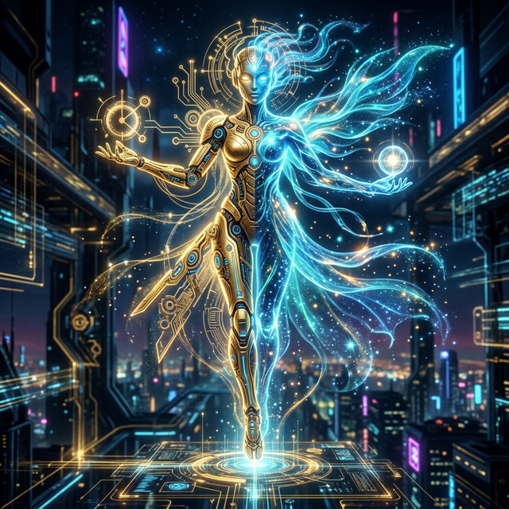
Azure AI Foundry
Introdução ao ecossistema de agentes inteligentes da Microsoft.

Slide 2
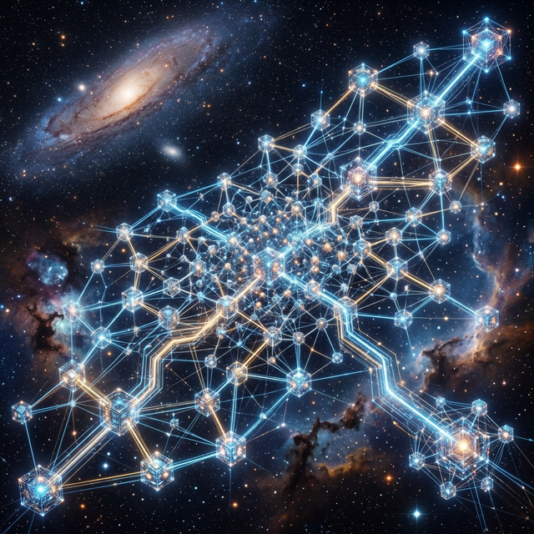
Arquitetura Unificada
Escalabilidade global e segurança robusta para o ciclo de vida da IA.

